Slide 1

Здоров'я, безпека та добробут 5 клас
Діагностувальна робота
«Фізичне здоров’я»

Slide 2
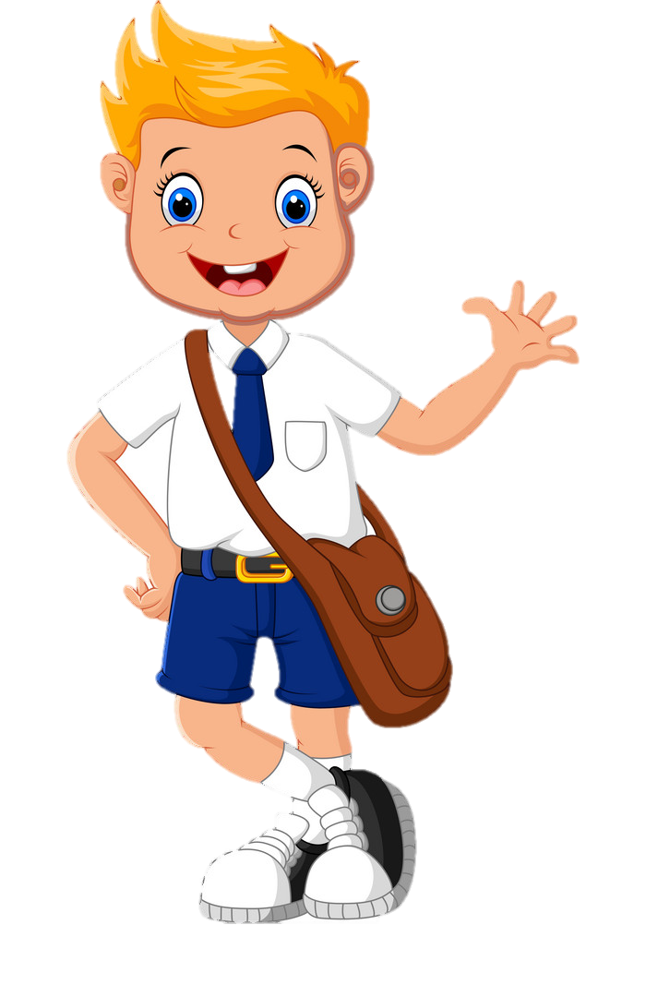


Сьогодні
18.12.2023
1. Оберіть та запишіть види спорту, якими не рекомендовано займатися у вашому віці.
футбол, танці, важка атлетика, плавання, атлетична гімнастика, аеробіка

Slide 3
Сьогодні
18.12.2023
2. Оберіть наслідки малорухливого способу життя.
А) Збільшення об’єму легень
Б) Зниження мозкової активності
В) Підвищення рівня тривожності
Г) Гартування волі
Ґ) Слабкість м’язів
Д) Формування правильної постави
Е) Порушення постави
Є) Збільшення еластичності зв’язок

Slide 4
Сьогодні
18.12.2023
3. Оберіть активний відпочинок
А) читання
Б) плавання
В) гра в шахи
Г) перегляд телепередач
Ґ) лижна прогулянка
Д) гра в бадмінтон

Slide 5
Сьогодні
4. Оберіть те, що може запобігти перевтомі.
18.12.2023
А) відпочинок
за комп’ютером
Г) спілкування
з друзями
Б) недосипання
Ґ) активний
відпочинок
В) глибоке
дихання
Д) тепла ванна

Slide 6
Сьогодні
18.12.2023
5. Якою має бути тривалість сну у вашому віці? Запишіть
6. Запишіть те, що може перешкоджати нормальному сну.
провітрювання кімнати, шум автомобілів, незручне ліжко, комфортна температура у кімнаті, користування ґаджетами перед сном

Slide 7
Сьогодні
7. Оберіть те, що допомагає запобігти порушенню постави.
18.12.2023
А) носити сумку
на одному плечі
В) читати у транспорті
Б) виконувати вправи для
зміцнення м’язів спини
Г) підбирати робочий стіл і
стілець відповідно до зросту

Slide 8
Сьогодні
8. Оберіть симптоми респіраторних захворювань.
18.12.2023
А) зниження
гостроти зору
Г) висока
температура
Б) біль у грудях та
м’язах, слабкість
Ґ) біль у горлі
В) погіршення
слуху
Д) кашель, нежить

Slide 9
Сьогодні
9. Назвіть дії, які допоможуть уберегтися від туберкульозу.
18.12.2023
А) Здоровий спосіб
життя
В) Дотримання правил
дорожнього руху
Б) Дотримання правил
гігієни
Г) Повноцінне харчування

Slide 10
Сьогодні
10. Установіть відповідність.
18.12.2023
А) імунітет 1) захворювання, спричинене ВІЛ
Б) ВІЛ 2) захисна функція організму
В) ВІЛ-інфекція 3) синдром набутого імунодефіциту
Г) СНІД 4) вірус імунодефіциту людини

Slide 11
Сьогодні
11. Визначте, які з наведених тверджень про ВІЛ і СНІД є фактами, а не міфами
18.12.2023
А) ВІЛ не передається через кров
Б) небезпечно проколювати вуха однією голкою
В) ВІЛ можна заразитися, якщо сидіти за однією партою
Г) можна заразитися ВІЛ у переповненому транспорті

Slide 12

Сьогодні
12. Максим важить 45 кг. Розрахуйте максимальну масу його наплічника у грамах
18.12.2023
Щоб визначити максимальну масу наплічника, потрібно масу тіла людини перетворити у грами, отрамане число поділити на 100, а потім помножити на 15. Відповідь запишіть.

Slide 13

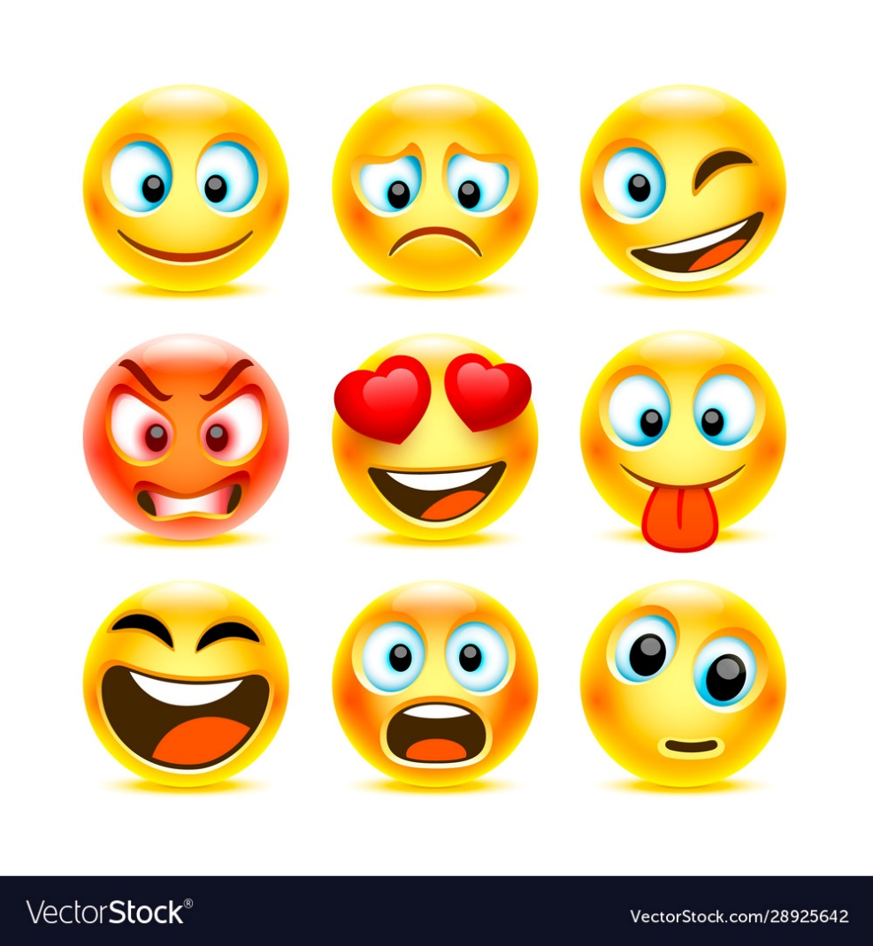


Сьогодні
Рефлексія «Запитання від віртуального друга»
18.12.2023
Якийсь кріндж.
Ну це повний треш …
Прикольний урок!
«OMG». Було сумно та не цікаво.
Засвоїв знання на «izi»!

